Slide 1

Implementácia nariadenia EÚ 2016/161 o povinnosti verifikácie pravosti liekov pri vydávaní lieku pacientovi v podmienkach SR
seminár
Registrácia liekov SR
20. február 2018,
Austria Trend Hotel Bratislava, Bratislava
Roman Guba
VR SOOL

Slide 2
Agenda
Nariadenie EÚ 2016/161 ustanovujúce pravidlá pre bezpečnostné prvky uvedené na obale humánnych liekov - platnosť dňa 9.2.2019
Bezpečnostné prvky zabezpečujúce overenie pravosti lieku
Ktoré lieky bude povinné verifikovať, odkedy a kto verifikáciu urobí
Národná organizácia pre overovanie liekov SOOL a jej úlohy v overovacom systéme liekov
Národný verifikačný systém – popis riešenia
Povinnosti držiteľov registrácie lieku z hľadiska FMD

Slide 3
Legislatívny rámec
Legislatívny rámec
Smernicu 2001/83/ES zo 6. novembra 2001, ktorou sa ustanovuje zákonník spoločenstva o humánnych liekoch
Smernicu 2011/62/EÚ (z 8. júna 2011, ktorou sa mení a dopĺňa smernica 2001/83/ES, ktorou sa ustanovuje zákonník Spoločenstva o humánnych liekoch, pokiaľ ide o predchádzanie vstupu falšovaných liekov do legálneho dodávateľského reťazca|
Delegované nariadenie 2016/161 z 2. októbra 2015, ktorým sa dopĺňa smernica Európskeho parlamentu a Rady 2001/83/ES o ustanovenia týkajúce sa podrobných pravidiel bezpečnostných prvkov uvádzaných na obale liekov na humánne použitie
Novelizácia zákona 362/2011 v MPK– predpokladaná účinnosť 4/2018 – obsahuje nariadenie plniť povinnosti vyplývajúce z FMD vrátane sankcií pri nedodržaní takejto povinnosti
Hlavné povinnosti vyplývajúca z legislatívneho rámca
Povinnosť výrobcom liekových prípravkov (LP) vybaviť každé balenie LP bezpečnostnými prvkami (BP) umožňujúcimi jeho jednoznačnú identifikáciu a umožňujúcimi identifikovať prípadnú manipuláciu s krabičkou LP
zaviesť a prevádzkovať v Slovenskej republike národný register poskytujúci služby umožňujúce overenie pravosti LP pri ich distribúcii a vydávaní verejnosti na základe a pomocou definovaných BP do termínu 9.2.2019
Za týmto účelom založiť v každej krajine EU neziskovú organizáciu, ktorá bude zodpovedná za implementáciu a prevádzku takéhoto registra
Povinnosť distribútorom a lekárňam prostredníctvom národného registra verifikovať LP v prípadoch určených legislatívou a to najneskôr od 09/02/2019 pre LP vyrobené a uvoľnené do distribúcie po 09/02/2019
Povinnosť výrobcom liekov platiť za implementáciu a prevádzku národného registra

Slide 4
Bezpečnostné prvky – BP Smernica 2011/62/EU
Liekové prípravky (LP) musia mať na obale uvedené bezpečnostné prvky, ktoré distribútorom a osobám oprávneným vydávať LP verejnosti umožnia:
overiť pravosť LP
možnosťou identifikovať jednotlivé balenia LP - (Špecifický identifikátor, Unique Identifier - UI )
možnosťou overiť, či bolo manipulované s vonkajším obalom (Anti Tampering Device - ATD)
Ktoré (LP) musia mať na obale LP uvedené bezpečnostné prvky?
LP vydávané na lekársky predpis, musia byť vybavené bezpečnostnými prvkami , pokiaľ neboli zapísané na tzv. White list
LP vydávané bez lekárskeho predpisu nesmú byť vybavené bezpečnostnými prvkami, pokiaľ neboli zapísané na tzv. Black list
Členské štáty EU majú právo zmeniť v odôvodnených prípadoch tieto zásady cez svoju legislatívu, resp. usmernenia

Slide 5
Delegované nariadenie 2016/161(EU)
Vydané 2.10. 2015
Zverejnené 9.2.2016
Platné od 9.2.2019
Obsah: 11 kapitol, 50 článkov, 4 prílohy:
Zoznam LP – White list
Zoznam LP – Black list
Formulár oznámenie EK – doplnenie na Black list
Formulár oznámenie EK – doplnenie na White list

Slide 6
Kapitoly Delegovaného nariadenia 2016/161(EU)
Predmet a vymedzenie pojmov
Technická špecifikácia špecifického identifikátora (UI)
Všeobecné ustanovenia o overení bezpečnostných prvkov (BP)
Spôsoby overenia BP a vyradenie UI uskutočnené výrobcami
Spôsoby overenia BP a vyradenie UI uskutočnené distribútormi
Spôsoby overenia BP a vyradenie UI uskutočnené osobami oprávnenými vydávať LP verejnosti (lekárne)
Zriadenie, správa a prístup do registračného systému
Povinnosti držiteľov povolenia na uvedenie lieku na trh, paralelných dovozcov a paralelných distribútorov
Povinnosti príslušných vnútroštátnych orgánov
Zoznam výnimiek a oznamovanie Komisii
Prechodné opatrenia a nadobudnutie účinnosti

Slide 7
Bezpečnostné prvky detailnejšie 1. Špecifický identifikátor - UI
Technické špecifikácia
UI je séria numerických ,alfanumerických znakov špeciifických pre balenie LP
UI obsahuje :
produkt kód LP (GTIN) - AI 01 -14 číselných znakov – štandardizovaný kód GS1
sériové číslo balenia LP – AI 21 – maximálne 20 alfanumerických znakov
číslo šarže LP – AI 10 – maximálne 20 alfanumerických znakov
dátum exspirácie LP – AI 17 – 6 číselných znakov formát YYMMDD alebo YYMM00
Nosič UI:
Dvojrozmerný kód, strojovo čitateľný s detekciou a korekciou chýb ako dátová matica ECC200, alebo vyšší. Štruktúra 2D kódu, kód ako dátový prvok a použitý kódovací systém musia zodpovedať príslušnej ISO norme
Na obale budú ďalej vytlačené vo formáte čitateľnom okom v blízkosti 2D kódu nasledujúca údaje: kód LP, sériové číslo

Slide 8
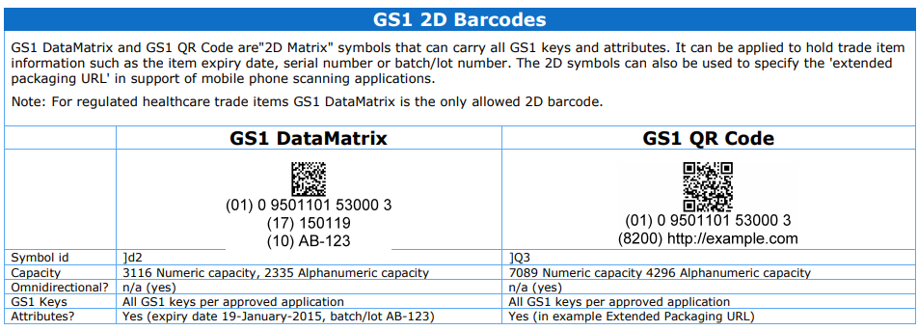
Nosič UI

Slide 9
Časť UI – produkt kód GTIN
Identifikační struktura GTIN
GTIN („EAN“) obsahuje: GCP (Global Company Prefix) číslo položky kontrolná číslica
GTIN-13 vs. GTIN-14*):
*) Do symbolu GS1 Data Matrix se kóduje vždy GTIN-14
0 8581234 00001 K 0 85812345 0001 K 0 858123456 001 K

Slide 10

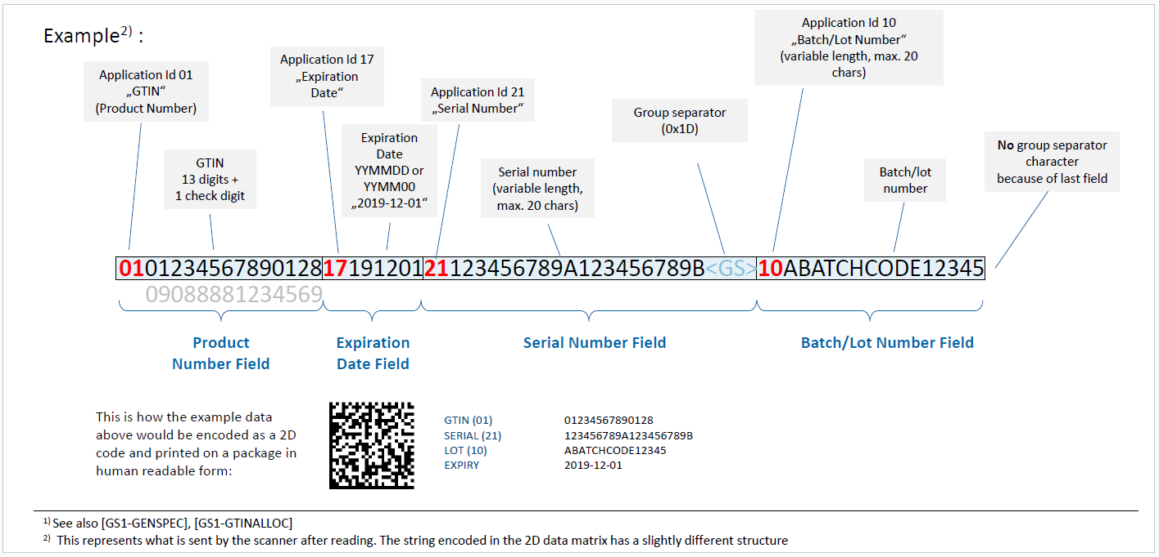
Štruktúra Data Matrix kódu balenia na základe
GTIN – 2D kód
Podľa EFPIA European Pack Coding Guidelines¹⁾

Slide 11
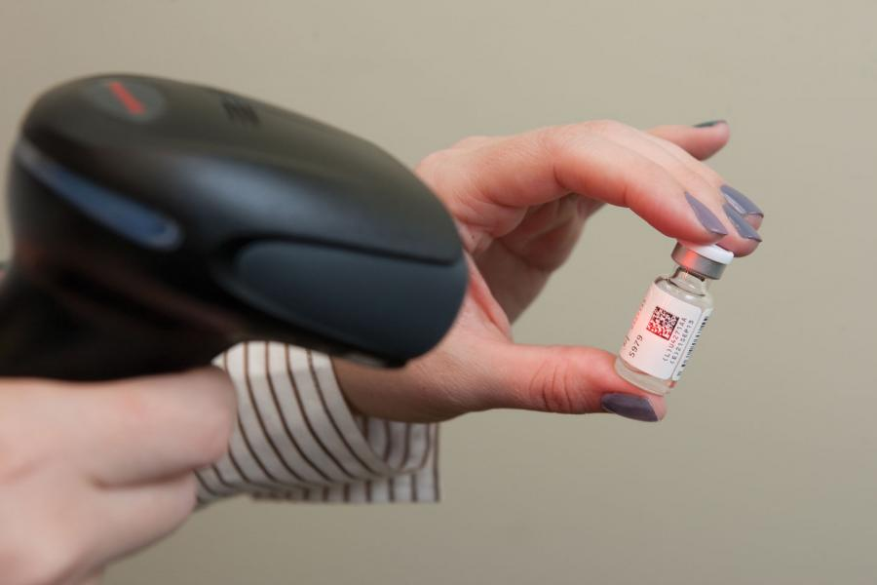
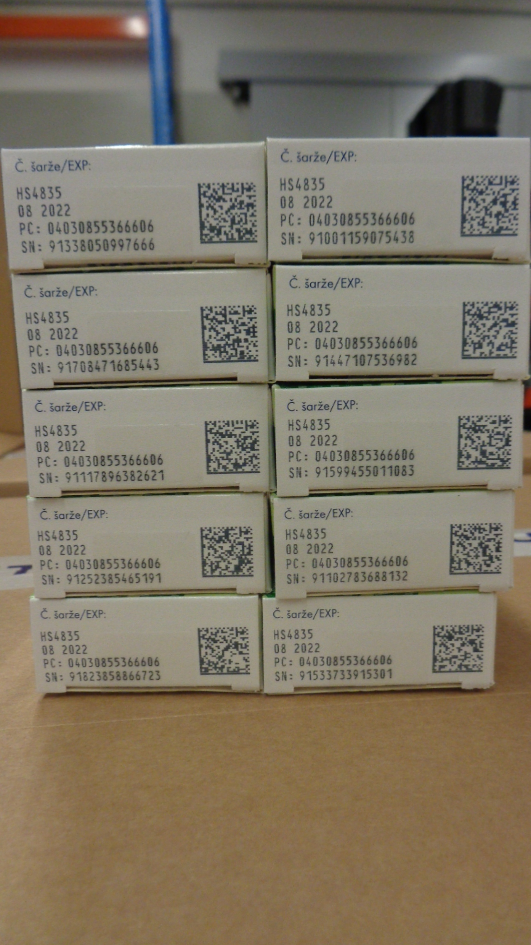
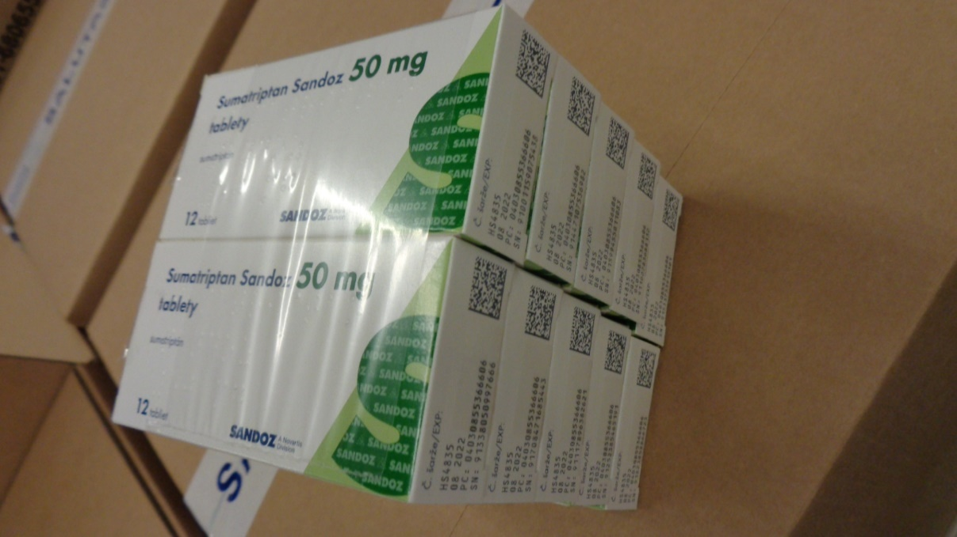
Ukážka
0104030855366606219144710753698210HS483517220831

Slide 12
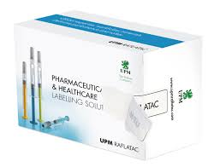
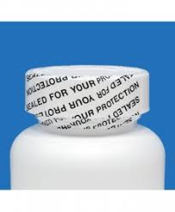
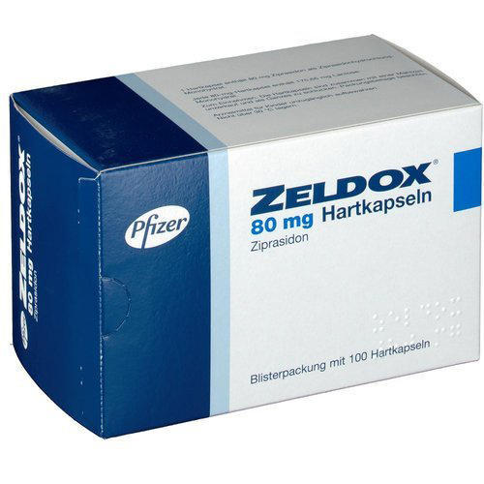

Bezpečnostné prvky detailnejšie 2. ATD
Technické špecifikácia
Nariadenie (EÚ) 2016/161 nestanovuje technickú špecifikáciu ATP (BP slúžiaci na overenie, či sa s LP manipulovalo)
výber najvhodnejšieho ATP umožňujúceho overenie, či bolo balenie otvorené / manipulované s ním je ponechaná na výrobcu lieku

Slide 13
Slovenská Organizácia pre Overenie Liekov
DELEGOVANÉ NARIADENIE KOMISIE (EÚ) 2016/161 z 2. októbra 2015,
KAPITOLA VII
ZRIADENIE, SPRÁVA A PRÍSTUP DO REGISTRAČNÉHO SYSTÉMU
Článok 31
Zriadenie registračného systému
1. Registračný systém, v ktorom sú uložené informácie o bezpečnostných prvkoch v zmysle článku 54a ods. 2 písm. e) smernice 2001/83/ES, zriaďuje a spravuje neziskový právny subjekt, resp. neziskové právne subjekty založené v Únii výrobcami a držiteľmi povolenia na uvedenie na trh liekov vybavených bezpečnostnými prvkami.

Slide 14

Slovenská Organizácia pre Overenie Liekov - SOOL
SMVO – Slovak Medicines Verification Organisation
Zakladatelia AIFP, GENAS, SLeK, AVEL
Práce na FMD a príprava založenia organizácie: od 2014 – vytvorená FMD pracovná skupina pri AIFP
Organizácia zaregistrovaná: 18.7.2017 (SOOL - záujmového združenia právnických osôb)
Predstavitelia SOOL:
MUDr. Miroslav Lednár – predseda predstavenstva , AIFP
PharmDr. Michaela Palágyi, PhD. – podpredseda predstavenstva , GENAS
Mgr. Tomáš Turiak - člen predstavenstva, SleK
RNDr. Jozef Pospíšil – člen predstavenstva, AVEL
Ing. Roman Guba – výkonný riaditeľ , SOOL
Mgr. Pavol Ondrovič – projektový manager, SOOL
Ďaľšie info: www.sool.sk, kancelaria@sool.sk, SOOL z.z.p.o. Einsteinova 11, 851 01 Bratislava

Slide 15
Úlohy SOOL
Hlavnou úlohou SOOL je zriadiť a spravovať SK registračný systém (SK-NMVS) v súlade s požiadavkami FMD čo znamená okrem iného aj:
zosúladiť sa s národnými kompetentnými orgánmi (MZ SR, ŠUKL) na uvedení FMD do reálneho života
spolupracovať a koordinovať kroky implementácie, testovania a pilotnej fázy SK-NMVS s výrobcami liekov, distribútormi, lekárňami a s ich dodávateľmi IT systémov, ktorí budú implementovať funkcionalitu overovania do ich systémov
zmluvne zastrešiť SK-NMVS (podpísať zmluvu s IT dodávateľom SK-NMVS, s EMVO, s MAHmi, iné) a sledovať ich plnenie
koordinovať práce na projekte vrátane udržiavania prehľadu pokroku na úlohách všetkých zainteresovaných strán
vybudovať QMS pre SK-NMVS
zabezpečiť finančného krytia NMVS

Slide 16
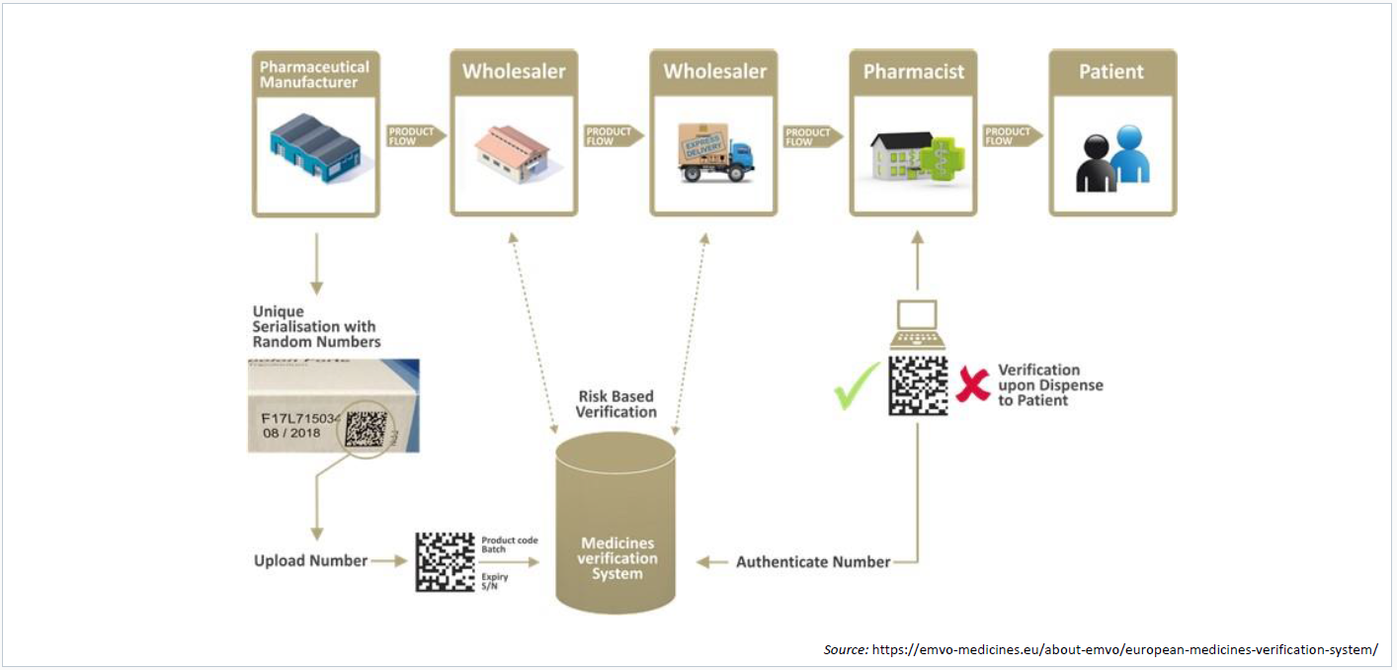
Registračný systém - EMVS základný koncept

Slide 17
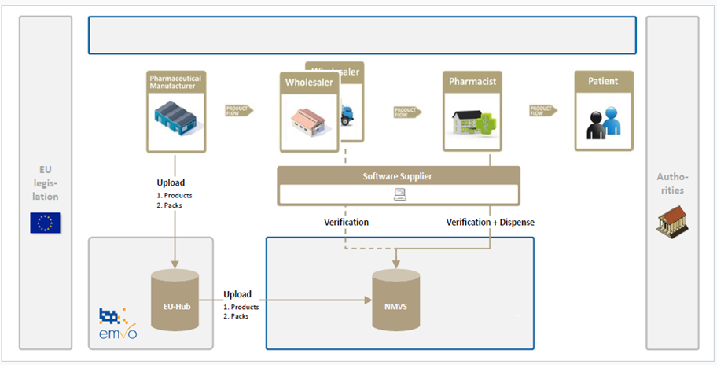

Základný proces a hlavní hráči
SK

Slide 18
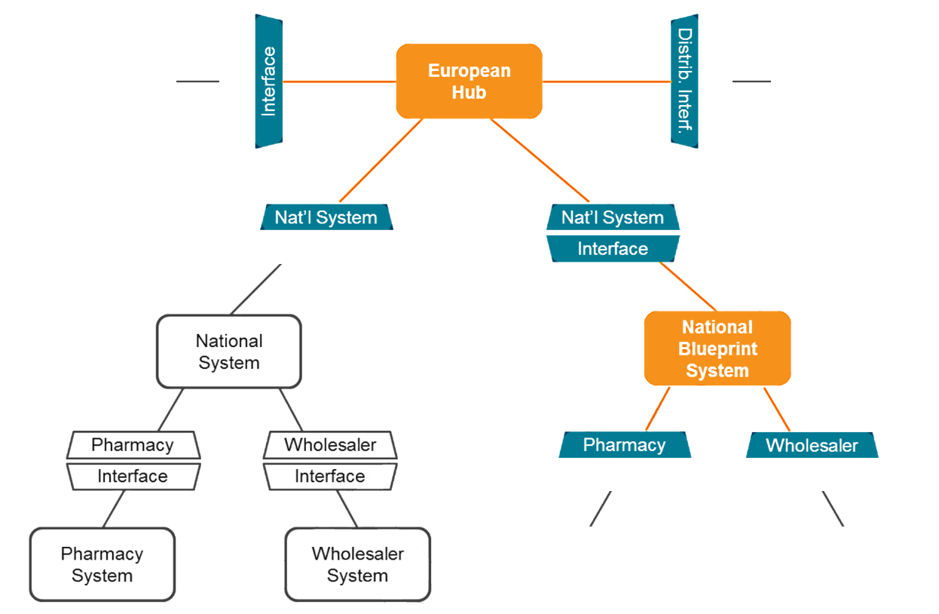
Tok dát v EMVS systéme
Manufacturer System
Parallel Distributer System
Manufacturer
Parallel
Interface
Web Access
Interface
Interface
Pharmacy System
Wholesaler System
Notes:
The landscape is made up:
European Hub and its interfaces
The National Blueprint System and its Interfaces
SDKs with working code examples for the Hub and Blueprint systems
Pharmacy / Dispensaries
The scope covered by the Model Contract is the National Blueprint and its interfaces

Slide 19
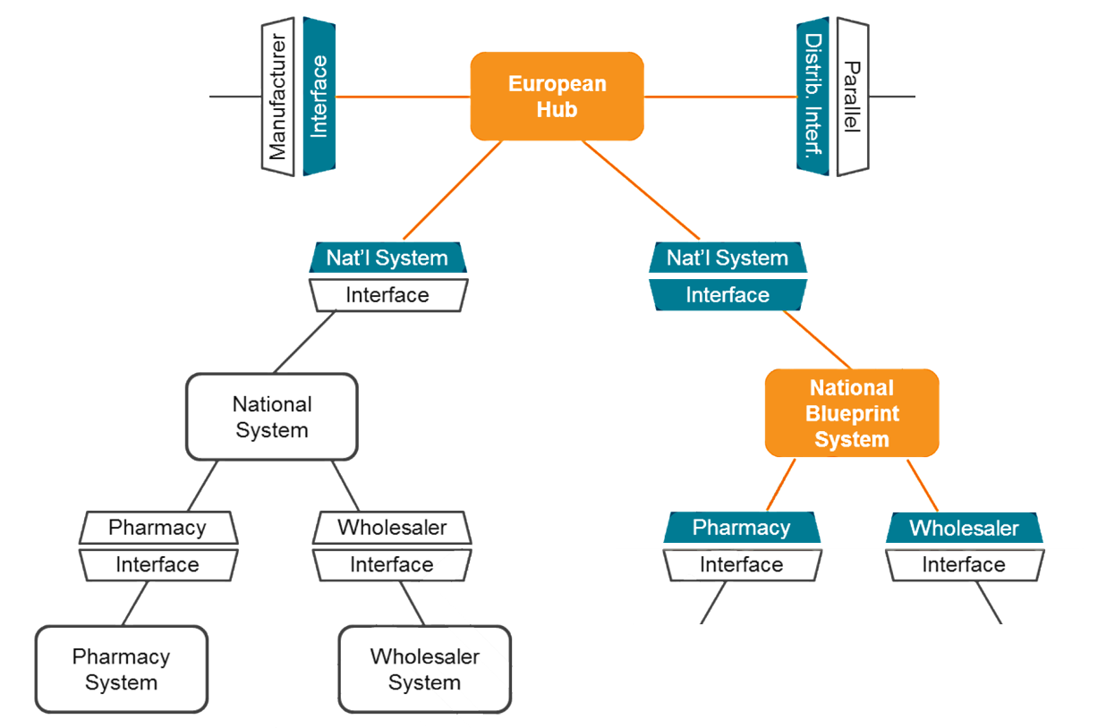
EMVS komponenty a ich vlastníctvo
Vlastník = EMVO
Manufacturer System
Parallel Distributer System
Vlastník = Výrobca lieku
Vlastník = Paralelný Distribútor
Vlastník = SOOL
Web Access
Pharmacy System
Wholesaler System
Vlastník = Lekáreň
Vlastník = Distribútor
Notes:
The landscape is made up:
European Hub and its interfaces
The National Blueprint System and its Interfaces
SDKs with working code examples for the Hub and Blueprint systems
Pharmacy / Dispensaries
The scope covered by the Model Contract is the National Blueprint and its interfaces

Slide 20
Základná myšlienka statusu balenia lieku v NMVS

Slide 21
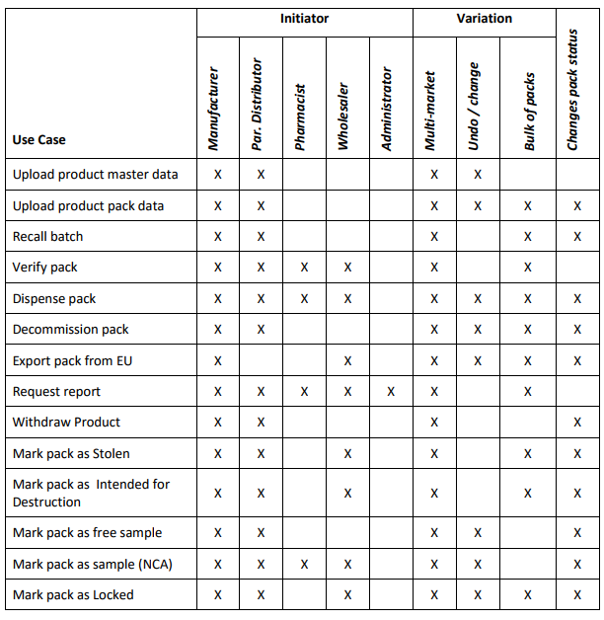
Prípady použitia podporované cez SK NMVS (kto čo bude môcť urobiť)

Slide 22
Kto bude za systém platiť?
Výrobcovia liekov za serializáciu svojich produktov vrátane všetkých relevantných interných procesov s tým súvisicich
Výrobcovia liekov za registračný systém (EU HUB + NMVS v jednotlivých krajinách) prostredníctvom držiteľov rozhodnutí o registrácii lieku (MAH) na úrovni krajiny resp. svojich tzv. OBP partnerov na celoeurópskej úrovni
Za pripojenie do sytému na európskej úrovni (EU HUB) jednorázová platba (cez OBP partnera)
Za verifikovanie liekov, na ktoré má MAH marketingovú autorizáciu v krajine – pravidelný ročný poplatok vyberaný každou NMVO v jednotlivých krajinách. V prípade SK :
Flat fee model (každý MAH rovnako)
2019 a 2020 – okolo 8000€na MAHa (predbežný odhad)
2021 až 2028 – okolo 4000€ na MAHa (predbežný odhad)
Flat fee pre rok 2019 bude určený a zverejnený v 07/2018
Lekárne a distribútori
Za implementáciu funkcionality verifikácie do svojich IT systémov vrátane vhodného HW vybavenia
Za zmeny a prispôsobenie svojich procesov súvisiacich s FMD

Slide 23
Hlavné povinnosti držiteľa registrácie lieku (MAH) z hľadiska FMD
Zaviesť serializáciu jeho LP (dizajn obalu, schválenie regulačných orgánov, príprava výroby, štart výroby – do 09/02/2019)
Synchronizovať sa s ich výrobcami (CMO)
Synchronizovať sa s ich distribútormi
Nadviazať spojenie s EMVO EU-Hubom (na základe zmluvy) a začať nahrávať údaje produktu a údaje o balení do EU-HUBu – platí aj pre „Paralelných distribútorov“ - odporúčanie do 01/06/2018
Zaplatiť jednorázový poplatok EMVO cez svojho OBP za túto službu
Prispôsobiť svoje IT systémy pre manipuláciu so serializovanými produktami (vr. EU HUB interface) – platí aj pre „Paralelných distribútorov“ – do 09/02/2019
Nadviazať spojenie so SOOLom, podpísať s ním zmluvu umožňujúcu mu verifikovať jeho LP na Slovensku pri jeho distribúcii a vydávaní pacientovi – do 31/08/2018
Platiť každý rok za služby SK-NMVS určený poplatok – za rok 2019 v roku 2018
V prípade, že MAH má licenciu na distribúciu liekov na SK trhu, podlieha aj povinnostiam platným pre distribútora

Slide 24
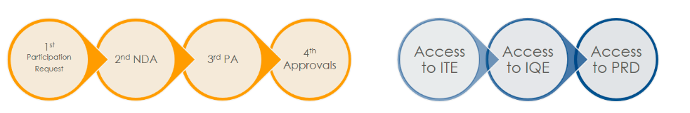
Proces onboardovania MAHa do EMVS
Ako nadviazať spojenie s EMVO EU-Hubom
Navštívte EMVO Download Sekciu https://emvo-medicines.eu/downloads/
2. Prehrajte si tréningové videá: pozri https://emvo-medicines.eu/home/obp/obp-portal/
• OBP Check-list for contractual On-boarding
• The On-boarding Partner Portal
3. Navštívte EMVO Knowledge Data Base https://emvo-medicines.eu/faq/ kde sa dozvieš viac detailov
4. Iniciujte onboarding cez https://emvo-medicines.eu/home/obp/obp-portal/

Slide 25
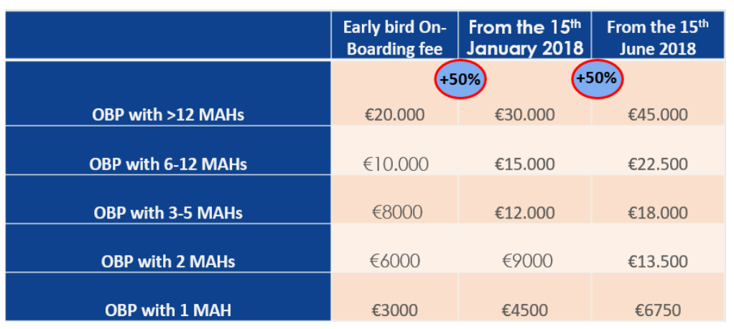
On-boarding fee pre MAHov pre pripojenie MAHa do EU HUB cenník aktuálny k 20/02/2018 – platí OBP na základe zmluvy s EMVO tejto organizácii (jednorázový poplatok)

Slide 26
Kto sa onboardoval do 1.feb 2018 (do IQE prostredia)

Slide 27
Plán implementácie FMD na Slovensku – hlavné etapy

Slide 28
Míľniky implementácie FMD na Slovensku
stav k 20/02/2018
zabezpečiť finančnú stabilitu SOOL na rok 2018, aby mohol plniť svoje ciele
podpísať zmluvu s IT dodávateľomSK-NMVS (ARVATO) a sledovať jej plnenie
podpísať zmluvu s EMVO, ktorá umožní pripojiť SK NMVS na EU HUB
informovať zainteresované subjekty o úlohách, ktoré pre nich z FMD vyplývajú NCA (MZ, ŠUKL) MAHov Distribútorov Lekárne SW firmy dodávajúce SW distribútorom a lekárňam
vytvoriť a otestovať SK NMVS, ktorý umožní verifikáciu liekov | 04/18
autorizovať a a pomáhať s pripojením k SK NMVS distribútorom a lekárňam a pomáhať s testovaním funkčnosti ich SW (early birds) | 06/18
vyjasniť dôležité požiadavky FMD závislé od NCA s týmito autoritami | 07/18
podpísať zmluvy s MAHmi, ktoré umožnia verifikáciu ich liekov v SK NMVS | 08/18
vybudovať a implementovať QMS pre NMVS v súlade s IT štandardami | 08/18
postupne pridávať ďalšie lekárne a distribútorov do SK NMVS a sledovať stabilitu a funkčnosť systému | 02/19
implementovať finančný model fungovania SOOL platný pre operačnú fázu | 02/19
Notes:
EMVO was audited by EDQM (European Directorate for the Quality of Medicines) and:
• Currently no legal basis to impose GxP for NMVS
• QMS is required to ensure secure & reliable EMVS

Slide 29
Na záver
29
Súčinnosť a spolupráca všetkých hráčov je základným predpokladom úspešnej implementácie systému
Informovanosť o FMD musíme zintenzívniť
www.sool.sk
Komunikačné kanály GENAS, AIFP, AVEL a SleK, ŠUKL, MZ, VUC
Iné
Spolupráca s early bird MAHmi kľúčová pri overení prenosu informácií s EU HUBu do SK NMVS
Spolupráca s dodávateľmi SW riešení pre lekárne, distribútorov je predpokladom úspešného spustenia verifikácie
Koordinácia na definovaní relevantných procesov súvisiacich s FMD s NCAs je predpokladom transparentného NMVS a tiež bázou pre finančnú stabilitu NMVS

